Slide 1

OpenAPI 활용 - 날씨 -
1/20

Slide 2
OpenAPI란?
Open Application Programming Interface의 약어
인터넷 이용자, 어플리케이션 개발자가 직접 응용 프로그램과 서비스를 손쉽게 개발할 수 있도록 일정하게 정해진 형식으로 정보를 제공하는 서비스
대부분 REST 통신 방식을 통해 결과를 제공받음
URL을 호출하면, 결과를 JSON or XML 형태로 받음

Slide 3
주요 실습 내용 및 활용 OpenAPI
주요 실습 내용
실시간 날씨 조회
날씨 정보를 제공하는 OpenAPI는 종류는 다양함
여러 기관에서 개발하여 배포함
활용 OpenAPI
openweathermap.org

Slide 4
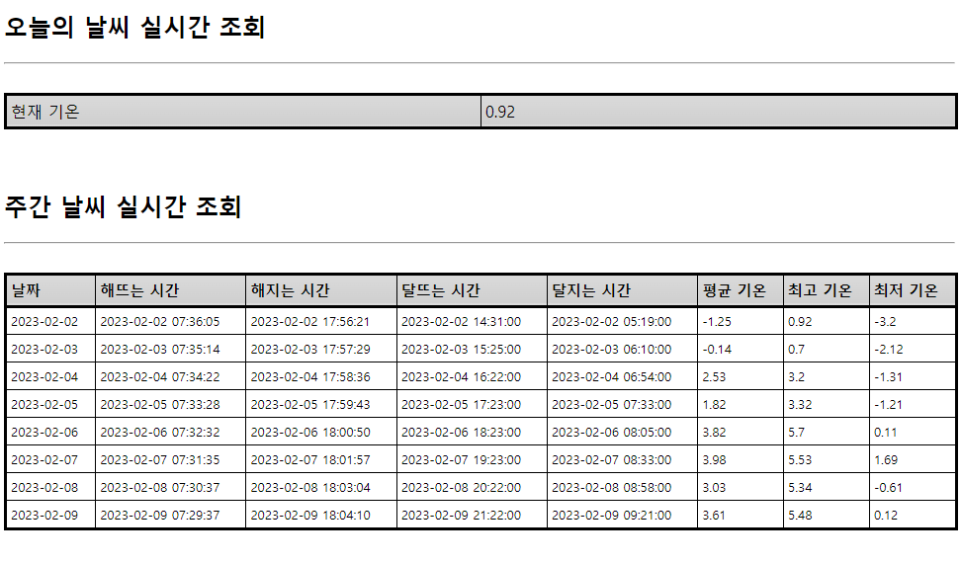
실습 화면
실시간 현재 기온 및 주간 날씨 예보 조회

Slide 5
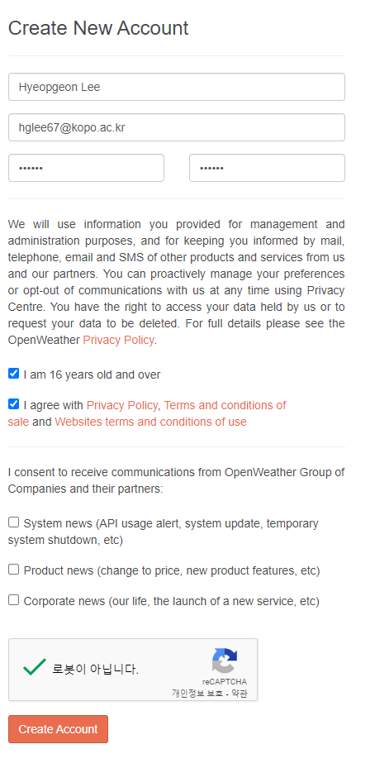

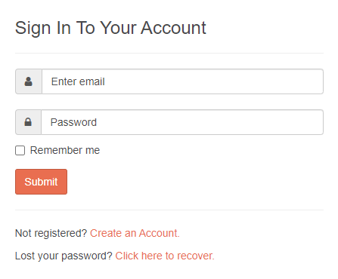
OpenAPI 구독하기 (1)
회원가입 및 API 구독
본인 정보 입력

Slide 6
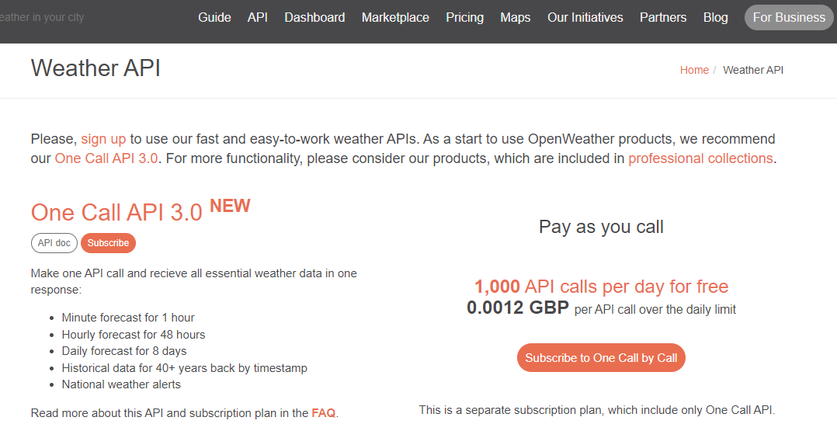
OpenAPI 구독하기 (2)
Open API 구독
하루 1,000번 호출까지 무료 제공

Slide 7
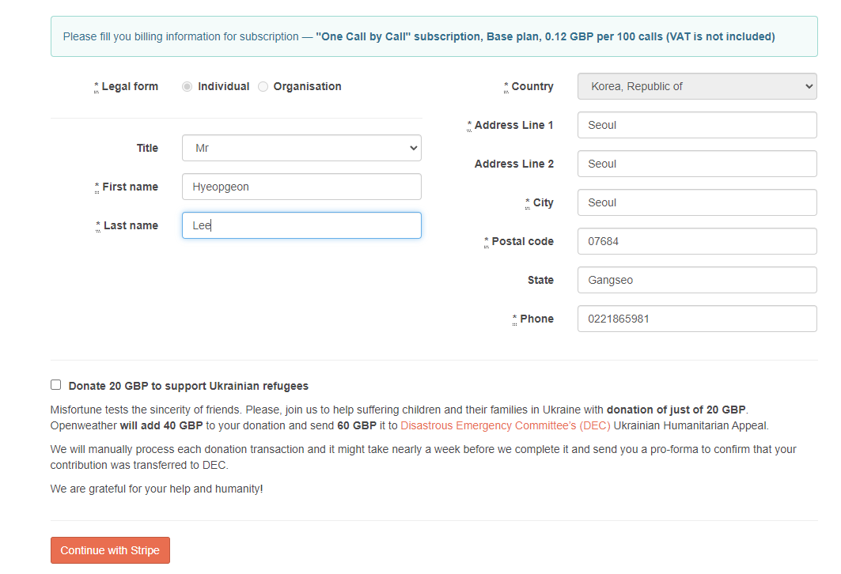
OpenAPI 구독하기 (3)
개인정보 입력

Slide 8
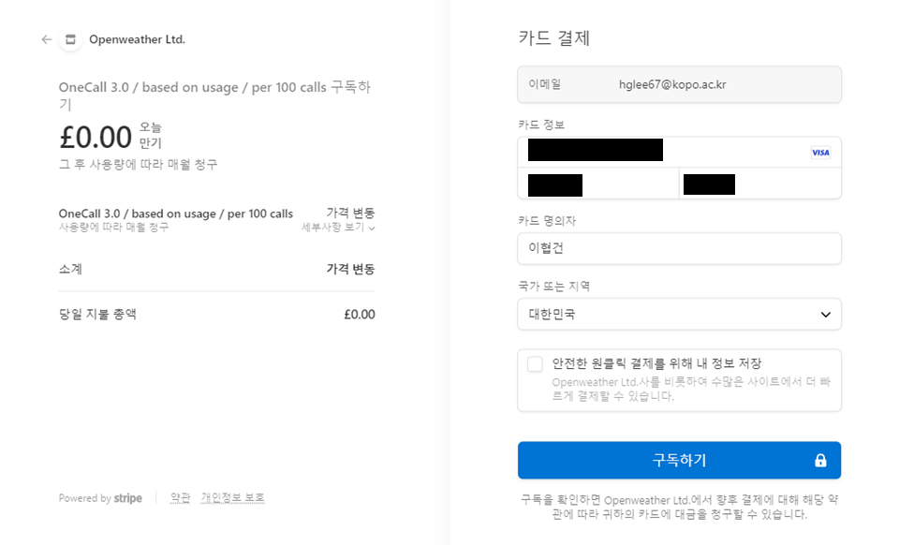
OpenAPI 구독하기 (4)
해외 결제가 가능한 본인 카드 정보 입력

Slide 9
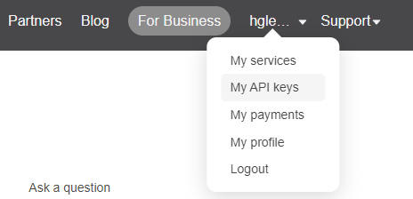
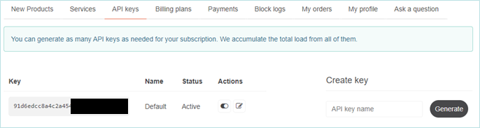
OpenAPI 사용방법 (1)
API 인증키 확인

Slide 10
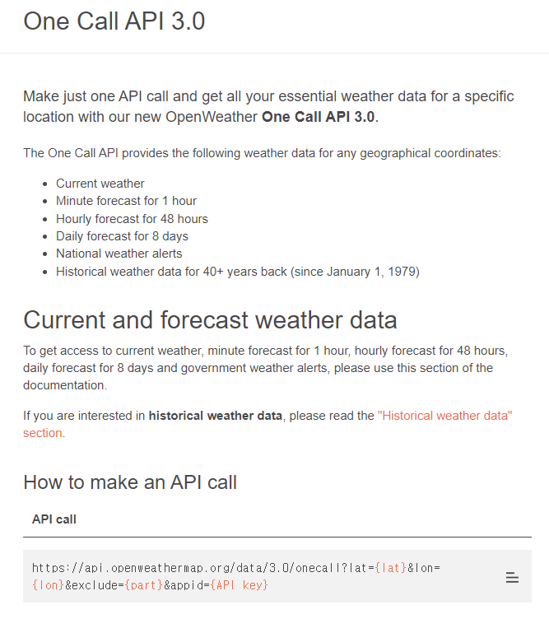
OpenAPI 사용방법 (2)
API 상세 사용정보
사용할 OpenAPI 사용법은 OpenAPI 만든 업체가 가장 잘 알고 있음
꼭 사용할 OpenAPI 설명서를 읽어보자!
개발 중 본인이 사용하는 OpenAPI 오류가 발생하여 구글에 검색해도 검색 결과가 많이 없음
만든 업체는 매뉴얼에 오류에 대해 명시해주니
제발 꼭 매뉴얼 읽자!!

Slide 11
OpenAPI 사용방법 (3)
사용할 API 이름
https://api.openweathermap.org/data/3.0/onecall? lat={lat}&lon={lon}&exclude={part}&appid={API key}
필수 입력 파라미터
위도, 경도, 발급받은 API
https://openweathermap.org/api/one-call-3

Slide 12
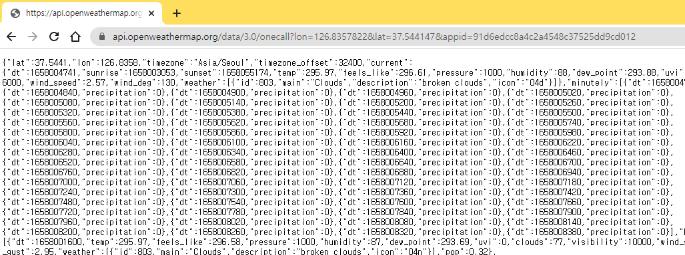
OpenAPI 사용방법 (4)
크롬에서 실행해보기
OpenAPI는 URL호출이며, 브라우저에서 확인 가능
결과 값은 JSON 구조로 제공함
결과 JSON 내용을 복사하기
전체 선택(Ctrl+A) 및 복사(Ctrl +C)
https://api.openweathermap.org/data/3.0/onecall?lon=126.8357822&lat=37.544147&appid={본인 API키}

Slide 13
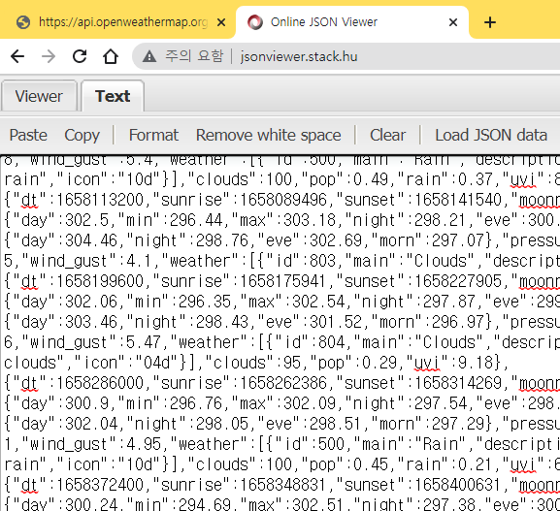
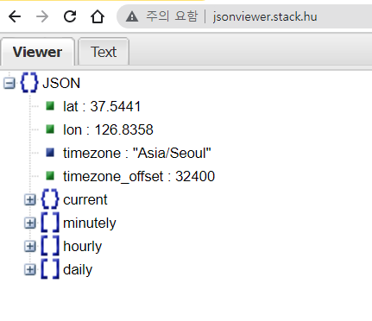
OpenAPI 사용방법 (5)
JSON구조 쉽게 보기
http://jsonviewer.stack.hu 접속 [즐겨찾기 추가] 권장
Postman 툴 설치(본 실습은 설치하지 않음)
결과를 [Text]의 에디터에 붙여넣기
붙여넣기 후, [Viewer] 클릭
가독성 높게 JSON 구조 확인가능

Slide 14
OpenAPI 사용방법 (6)
결과 값
JSON 구조 결과 제공
현재 날씨, 분별 날씨, 시간별 날씨, 일별 날씨 제공
현재, 분별, 시간별, 일별 날씨 결과 제공

Slide 15
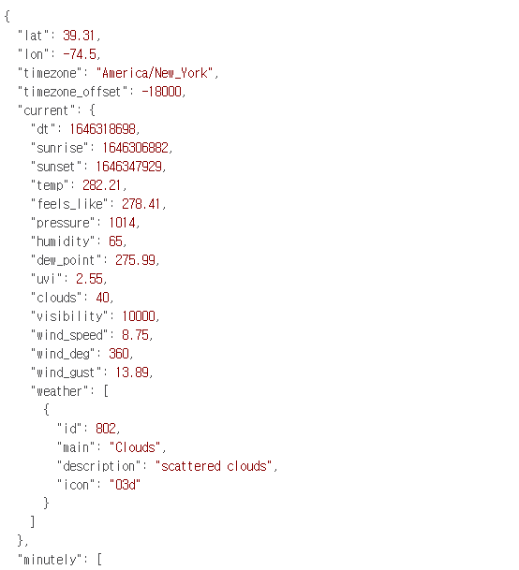
OpenAPI 사용방법 (7)
주요 결과 값 – 현재 날씨
Temp : 현재 기온
현재 기온

Slide 16
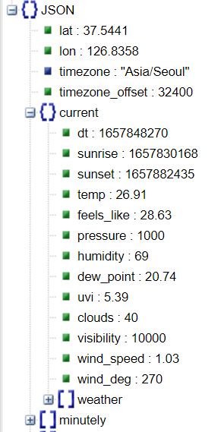
OpenAPI 사용방법 (8)
주요 결과 값 – 현재 날씨 데이터 구조 예
현재 기온

Slide 17
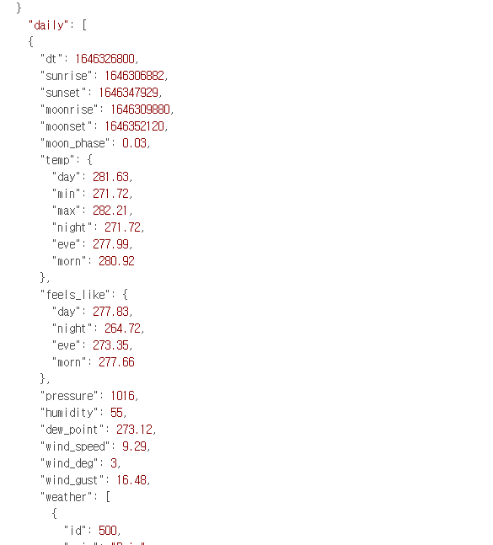
OpenAPI 사용방법 (9)
주요 결과 값 – 일별 날씨
API 호출 일자 기준으로 최대 7일 이후까지 제공
일별 데이터를 List 구조로 제공함
예 : 기준일 : Index 0번 . 기준일 + 1일 : Index 1번
dt: 날짜(UNIX, UTC 기준으로 제공하여 읽기 불편함 Java에서 가공해서 봐야 함)
sunrise: 해뜨는 시간
sunset : 해지는 시간
moonise : 달뜨는 시간
moonset : 달지는 시간
day : 평균 기온
min : 최저 기온
max : 최고 기온

Slide 18
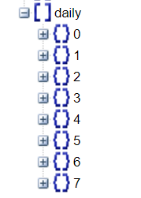
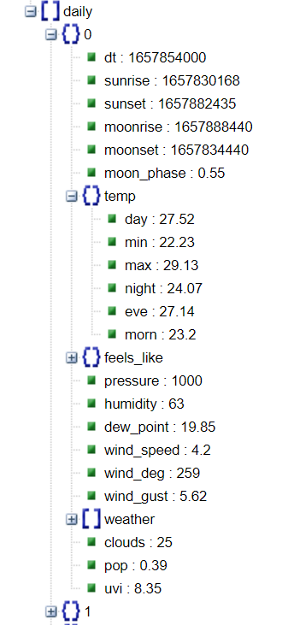
OpenAPI 사용방법 (10)
주요 결과 값 – 일별 날씨 데이터 구조 예
총 8개(0번부터 7번까지)로 일별 List 구조로 데이터 제공됨

Slide 19
실시간 날씨 조회하기 (1)
OpenAPI를 호출하여 결과를 받는 프로그램
DB 저장을 수행하지 않기 때문에 Mapper를 생성 안함
날씨 정보를 가져오기 위한 OpenAPI 호출은 Service에서 구현함

Slide 20
실시간 날씨 조회하기 (2)

Slide 21
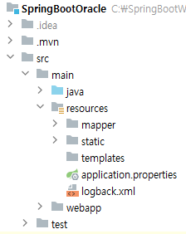

실시간 날씨 조회하기 – API 키 설정하기
주요 설정 값은 스프링 부트 전체 환경 설정 파일에 작성
application.properties
설정 변수명
weather.api.key => 내 마음대로 설정 정의함

Slide 22
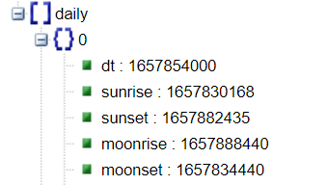
DateUtil - 날짜 공통 Util 만들기 (1)
OpenAPI는 날짜 정보를 Unix, UTC 형태로 제공
Unix, UTC 형태는 가독성이 많이 떨어짐
년-월-일 시분초 형태로 변환이 필요함
날짜 정보가 읽기 어려운 숫자로 표시됨

Slide 23
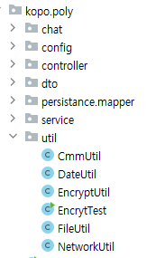
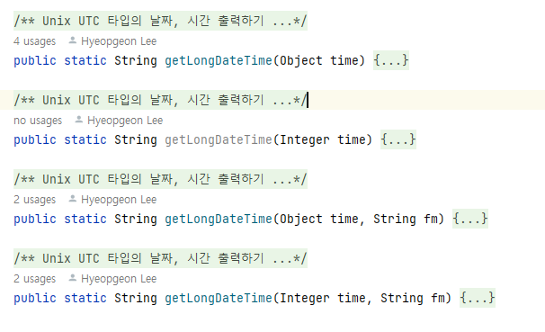
DateUtil - 날짜 공통 Util 만들기 (2)
DateUtil 자바에 함수 4개 추가
코어 함수 1개, 오버로딩 3개
날짜 형태 변환 함수

Slide 24
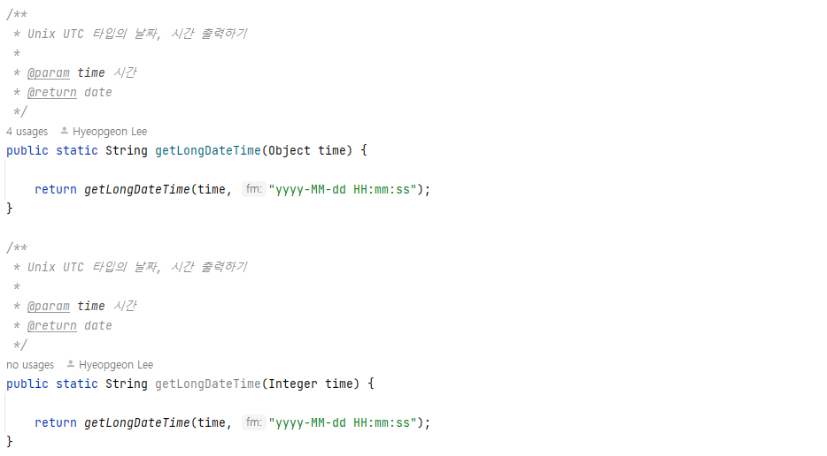
DateUtil - 날짜 공통 Util 만들기 (3)
전체 소스 (1)

Slide 25
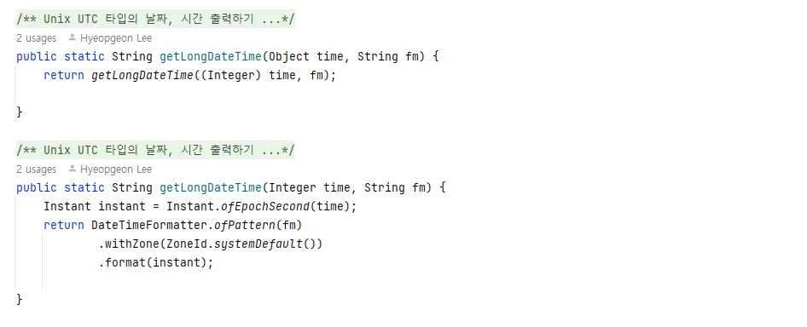
DateUtil - 날짜 공통 Util 만들기 (4)
전체 소스 (2)
자바 1.8부터 추가된 날짜 객체

Slide 26
NetworkUtil – URL 호출 공통 Util 만들기 (1)
OpenAPI는 URL을 호출하여 결과를 받는 구조
날씨 API의 URL 호출하기 위해 사용
https://api.openweathermap.org/data/3.0/onecall 호출
자바에서 URL 호출하기 위한 함수가 필요함
NetworkUtil 자바 파일 생성
네이버 API 문서의 OpenAPI 함수 호출 방법을 본 실습에 맞게 수정함

Slide 27
NetworkUtil – URL 호출 공통 Util 만들기 (2)
URL 호출하는 소스를 작성하지 못해도 됨
단, 소스 동작하는 원리는 이해하자!
구글 검색할 때, 이상한 소스 가져오지 않도록!

Slide 28
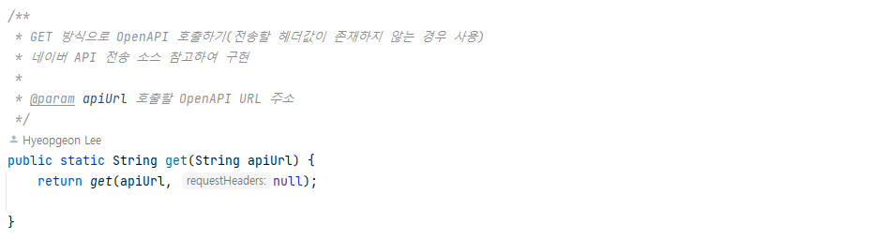
NetworkUtil – URL 호출 공통 Util 만들기 (3)
GET 방식 호출
헤더 값 여부에 따라 2가지로 구분
추후 네이버 파파고 API 실습에 헤더 값을 넣어야 함
아이디, 키 값을 헤더에 설정함
이번 날씨 실습은 헤더 값 넣는 것이 없음

Slide 29
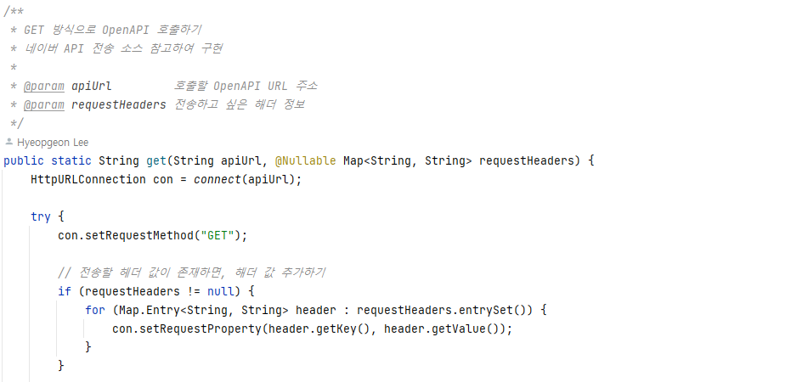
NetworkUtil – URL 호출 공통 Util 만들기 (4)
데이터 전송 방법이 GET인 API 구현
데이터 전송 방법 정의
데이터 전송할 때, 헤더 정보의 추가가 필요할 때 사용
네이버API는 헤더 정보를 요구함

Slide 30
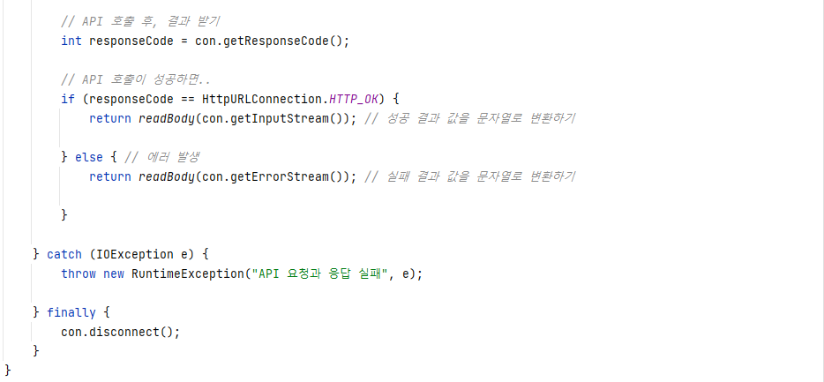
NetworkUtil – URL 호출 공통 Util 만들기 (5)
호출 결과 코드
NetworkUtil에서만 사용되는 readBody 함수 호출

Slide 31
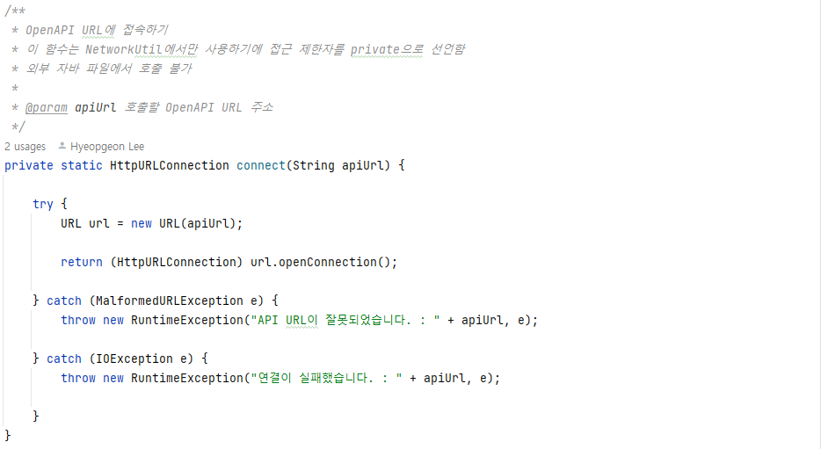
NetworkUtil – URL 호출 공통 Util 만들기 (6)

Slide 32
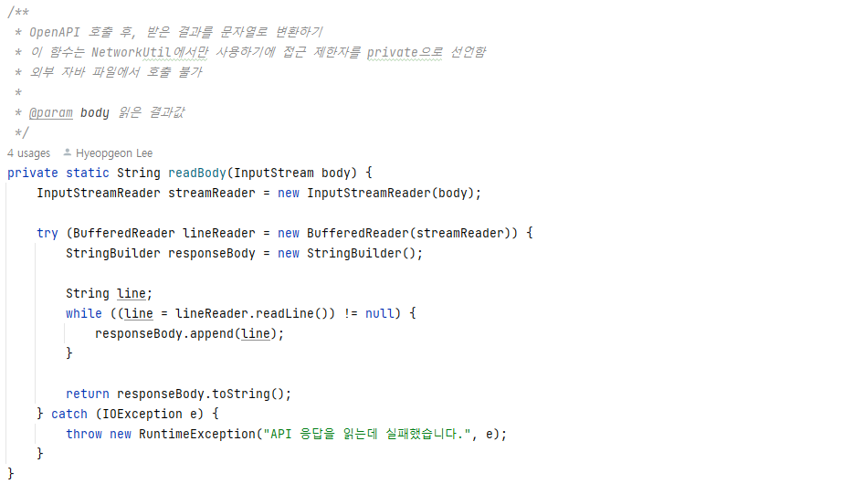
NetworkUtil – URL 호출 공통 Util 만들기 (7)
API 호출 결과는 네트워크의 패킷 단위로 나눠진 정보를 데이터를 받기 때문에 Stream 처리를 함
반드시 Stream 처리는 버퍼(임시 기억장소)를 사용
결과 값을 버퍼에 저장하기

Slide 33
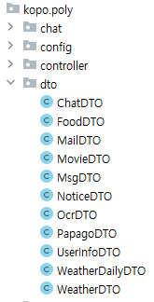
실시간 날씨 조회하기 – DTO (1)
날씨 OpenAPI에서 일별 날씨를 List형태로 제공
List에 저장될 데이터구조 생성을 위해 DTO를 추가 생성
WeatherDTO
날씨 결과를 저장하고, JSON 구조로 변경
WeatherDailyDTO
일별 날씨 결과를 저장
WeatherDTO 종속
WeatherDTO에서만 사용
생성하는 DTO 총 2개

Slide 34
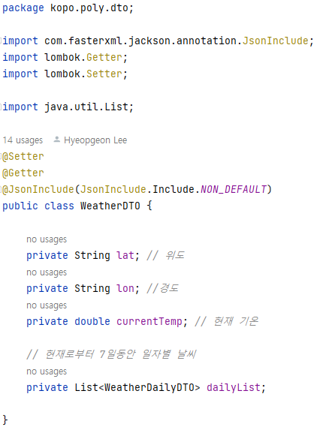
실시간 날씨 조회하기 – DTO (2)
WeatherDTO
날씨 결과를 저장하고, JSON 구조로 변경
일별 날씨 정보가 저장되는 List 변수

Slide 35
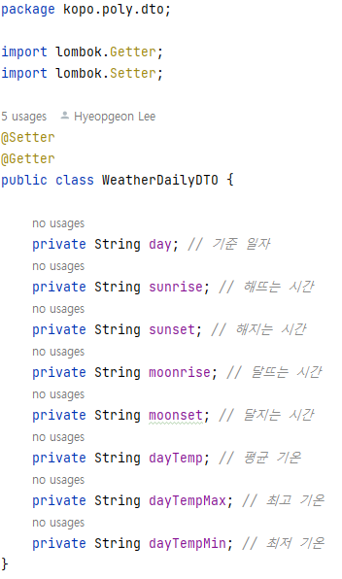
실시간 날씨 조회하기 – DTO (3)
WeatherDailyDTO
일별 날씨 결과를 저장
WeatherDTO 종속
WeatherDTO에서만 사용

Slide 36
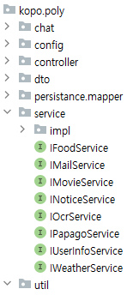
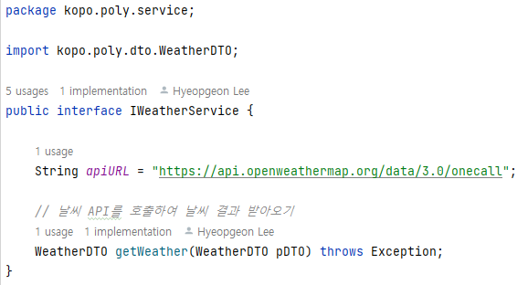
실시간 날씨 조회하기 – 서비스 인터페이스
Service 역할
날씨 OpenAPI 호출하여 현재 날씨 결과 받기
인터페이스에 정의한 변수는 상수가 되며,
Service안에 공통 변수는
인터페이스에 선언함

Slide 37
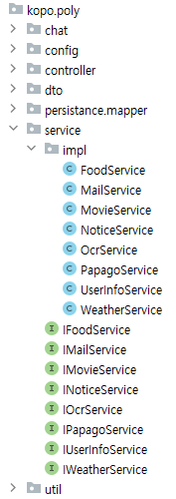
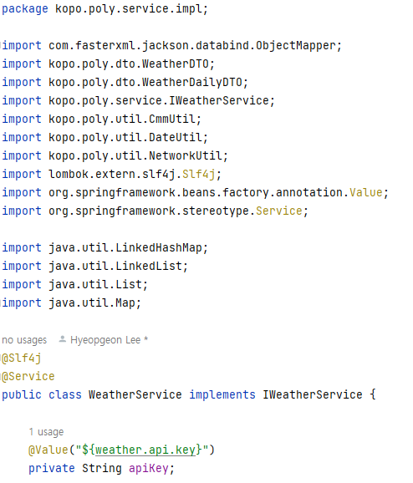
실시간 날씨 조회하기 – 서비스 자바 (1)
application.properties의 정의한 변수 값 받기

Slide 38
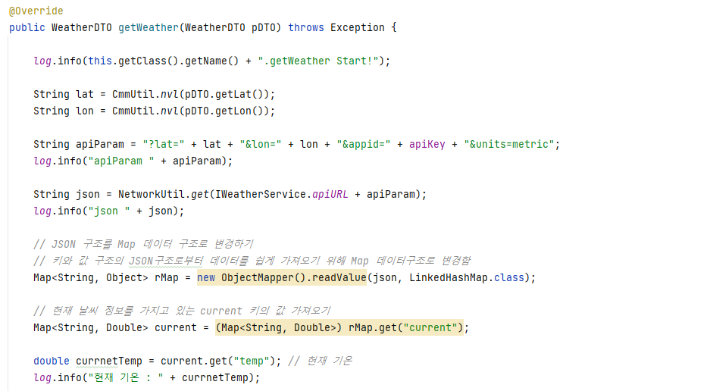
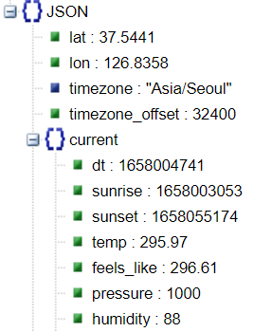
실시간 날씨 조회하기 – 서비스 자바 (2)
Controller에서 받은 위도, 경도 값
OpenAPI 호출을 위한 URL파라미터 만들기
JSON구조를 자바에서 처리하기 쉽게 Map구조로 변환JSON 키 = Map 키 / JSON 값 = Map 값

Slide 39
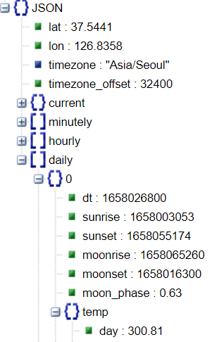
실시간 날씨 조회하기 – 서비스 자바 (4)
추가 설명 - JSON 결과 값의 데이터 타입을 Object 선언한 이유
Map<String, Object> rMap = ~~~~
결과 값의 데이터타입이 다양함
소수점 있는 숫자
문자열
Map 구조 안에 값은 List 구조
List 구조 내부에 Map 구조

Slide 40
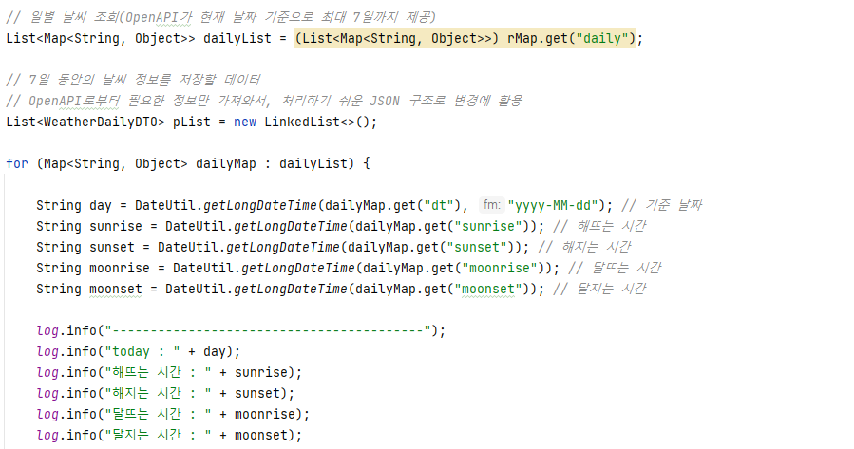
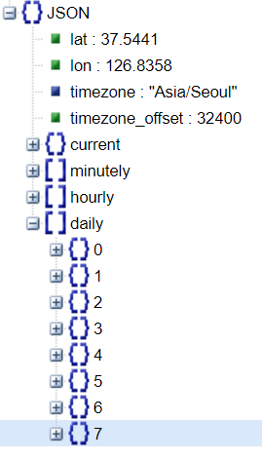
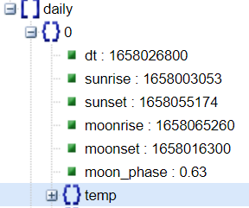
실시간 날씨 조회하기 – 서비스 자바 (5)
Daily JSON항목의 데이터 값의 타입이 다양하기에 Object 사용함
0번부터 7번까지 총 8번 반복
Unix, UTC 날짜 값을 읽기 쉽게
변환하여 문자열 저장

Slide 41
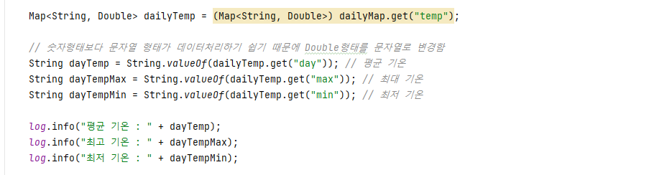
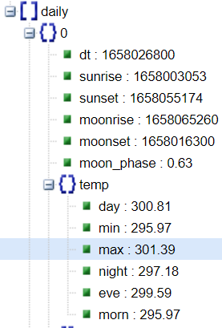
실시간 날씨 조회하기 – 서비스 자바 (6)
temp JSON항목의 데이터 값의 타입이 다양하기에 Object 사용함

Slide 42
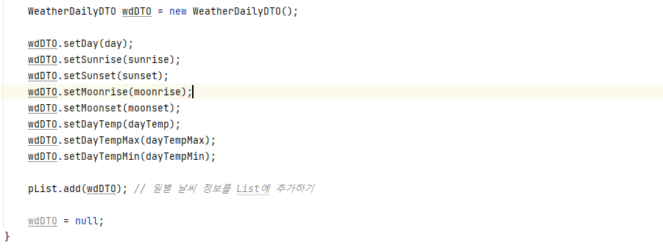
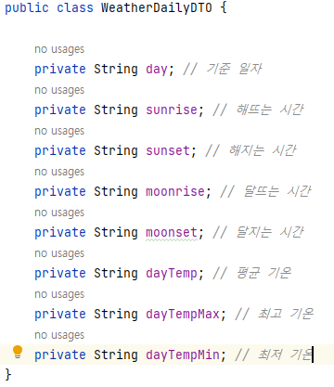
실시간 날씨 조회하기 – 서비스 자바 (7)
일별 수집한 데이터를 List에 저장하기
WeatherDailyDTO

Slide 43
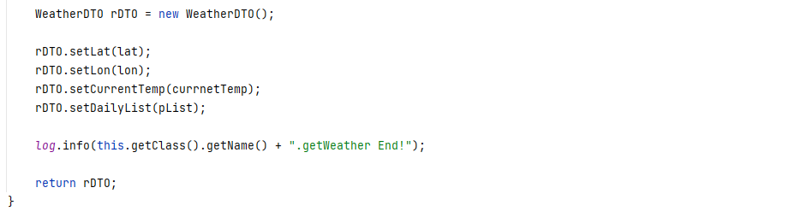
실시간 날씨 조회하기 – 서비스 자바 (8)
JSON 형태로 화면에 제공하기 위해
내가 필요한 데이터만 추출한 DTO 데이터

Slide 44
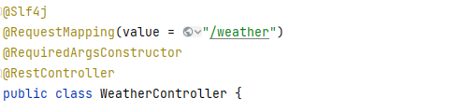
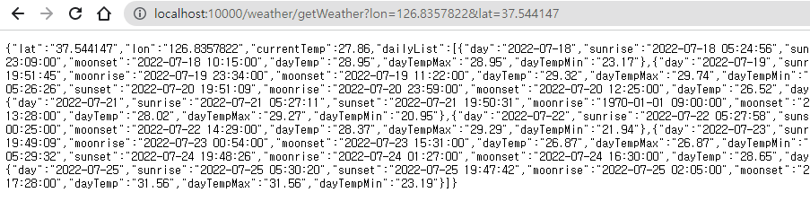
실시간 날씨 조회하기 – Controller (1)
Controller 역할
Service로 받은 값을 JSON 형태로 변환
RestController 어노테이션 활용
JSON 형태로 변환은 별도의 JSP파일이 필요하지 않음
결과만 JSON으로 보여주면 끝
http://localhost:10000/weather/getWeather?lon=126.8357822&lat=37.544147

Slide 45
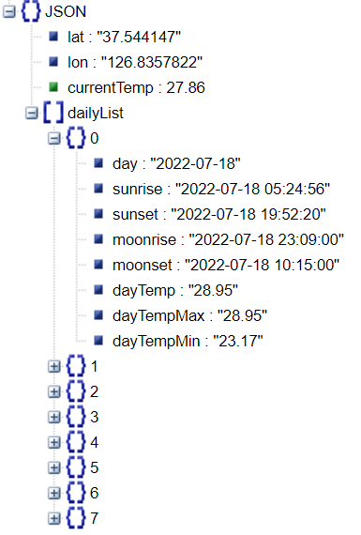
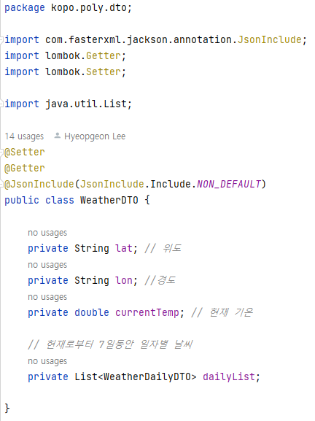
실시간 날씨 조회하기 – Controller (2)
JSON 결과
내가 필요한 정보만 가져와서 만든 JSON 형태

Slide 46


실시간 날씨 조회하기 – Controller (3)
JSON 결과
WeatherDTO
WeatherDailyDTO
내가 필요한 정보만 가져와서 만든 JSON 형태

Slide 47

실시간 날씨 조회하기 – Controller (4)
RestController 어노테이션 꼭 기억하자!
MSA 기반 프로젝트 할 때 많이 사용됨!!!
Controller 내 함수들의 결과를 JSON으로 변환할 때 사용
단, String 타입은 일반 문자열로 결과 제공

Slide 48

실시간 날씨 조회하기 – Controller (5)
JSON 변환을 위해 getWeather 함수의 결과 값의 타입은 WeatherDTO 정의
JSP로부터 날씨 측정할 위도, 경도 값을 받음
위도, 경도 값 받기

Slide 49

실시간 날씨 조회하기 – Controller (6)
return 구문에 정의된 객체의 저장된 값을 자동으로 JSON 변환
RestController 어노테이션이 추가하면 가능함
저장된 값은 JSON형태로 변환됨

Slide 50

실시간 날씨 조회하기 – jQuery (1)
jQuery 라이브러리
어려운 자바스크립트 문법을 보다 쉽게 작성하기 위해 만든 라이브러리
클릭
https://jquery.com/

Slide 51


실시간 날씨 조회하기 – jQuery (2)
jQuery 라이브러리 다운로드
마우스 오른쪽 버튼 클릭

Slide 52

실시간 날씨 조회하기 – jQuery (3)
resource/static 폴더
스프링부트의 기본 설정은 static 폴더를 html, js, css, 이미지 파일이 저장되는 폴더로 정의함
HTML, JS, CSS, 이미지 파일은 모두 이곳에 존재해야 함
JSP는 무조건 webapp 폴더

Slide 53

실시간 날씨 조회하기 – jQuery (4)
resource/static 폴더의 하위 폴더로 js 폴더 생성
생성하는 js폴더는 jquery를 포함한 모든 자바스크립트 라이브러리 파일 저장되는 폴더 활용
다운받은 파일을 복사

Slide 54
실시간 날씨 조회하기 – HTML 화면 만들기 (1)
JSP 문법을 100% 사용하지 않고 개발함
따라서 JSP로 파일을 만들지 않고, HTML로 만듬
화면이 로딩완료될 때, 비동기 통신인 Ajax 통신 기술을 활용하여 URL을 호출함
Ajax는 화면 이동없이 URL 호출이 가능함
자바스크립트는 jQuery 라이브러리를 활용

Slide 55
실시간 날씨 조회하기 – HTML 화면 만들기 (2)
resource/static 폴더의 하위 폴더로 html 폴더 생성
생성하는 html폴더는 앞으로 생성될 html 파일 저장되는 폴더 활용
JSP 문법을 사용하지 않으면, HTML로 파일 만듬

Slide 56
실시간 날씨 조회하기 – HTML 화면 만들기 (3)
jQuery를 이용하여 html 파일 로딩완료(</html>까지 실행)되면 자바스크립트 함수를 실행
실행되는 자바스크립트 함수에서 내가 만든 API를 호출
호출 예 : http://localhost:10000/weather/getWeather?lon=126.8357822&lat=37.544147

Slide 57

실시간 날씨 조회하기 – HTML 화면 만들기 (4)
다운받은 jQuery 파일을 사용하기 위해 정의
</html> 태그까지 모두 읽은 후, 실행

Slide 58

실시간 날씨 조회하기 – HTML 화면 만들기 (5)
브라우저로부터 현재 위도, 경로 값 받아오기
jQuery에서 사용하는 Ajax 기본 사용법
- URL : 호출할 API주소
- Type : 전송방법(get/post)
- Datatype : api호출하고, 그 결과값에 대한 데이터 구조 (결과값의 데이터 구조가 json으면 반드시 json 명시)
- Data : 호출할 API주소에 같이 전달할 파라미터로 JSON 구조로 정의
Success : Ajax 실행이 성공하면 실행되는 부분으로 파라미터 그 결과 값 받음

Slide 59


실시간 날씨 조회하기 – HTML 화면 만들기 (6)

Slide 60


실시간 날씨 조회하기 – HTML 화면 만들기 (7)
날씨 결과를 HTML태그에 추가하기
날씨 결과가 HTML태그에 추가된 모습

Slide 61

실시간 날씨 조회하기 – HTML 화면 만들기 (8)
현재 기온을 보여줄 html 태그
앞에 내용에서 jQuery를 통해 html 태그 추가

Slide 62


실시간 날씨 조회하기 – HTML 화면 만들기 (9)
일별 날씨를 보여줄 html 태그
앞에 내용에서 jQuery를 통해 html 태그 추가

Slide 63
실시간 날씨 조회하기 – 실행 결과
http://localhost:10000/html/today_weather.html

Slide 64
Q&A
감사합니다

